Slide 1

Презентация Для 6-го сезона премии «МыВместе»

Slide 2
Деятельность и работа волонтеров:
Деятельность и работа волонтеров направлена на участие подростков и молодежи в возрасте от 12 до 30 лет включительно в благотворительных мероприятиях своего района

Slide 3
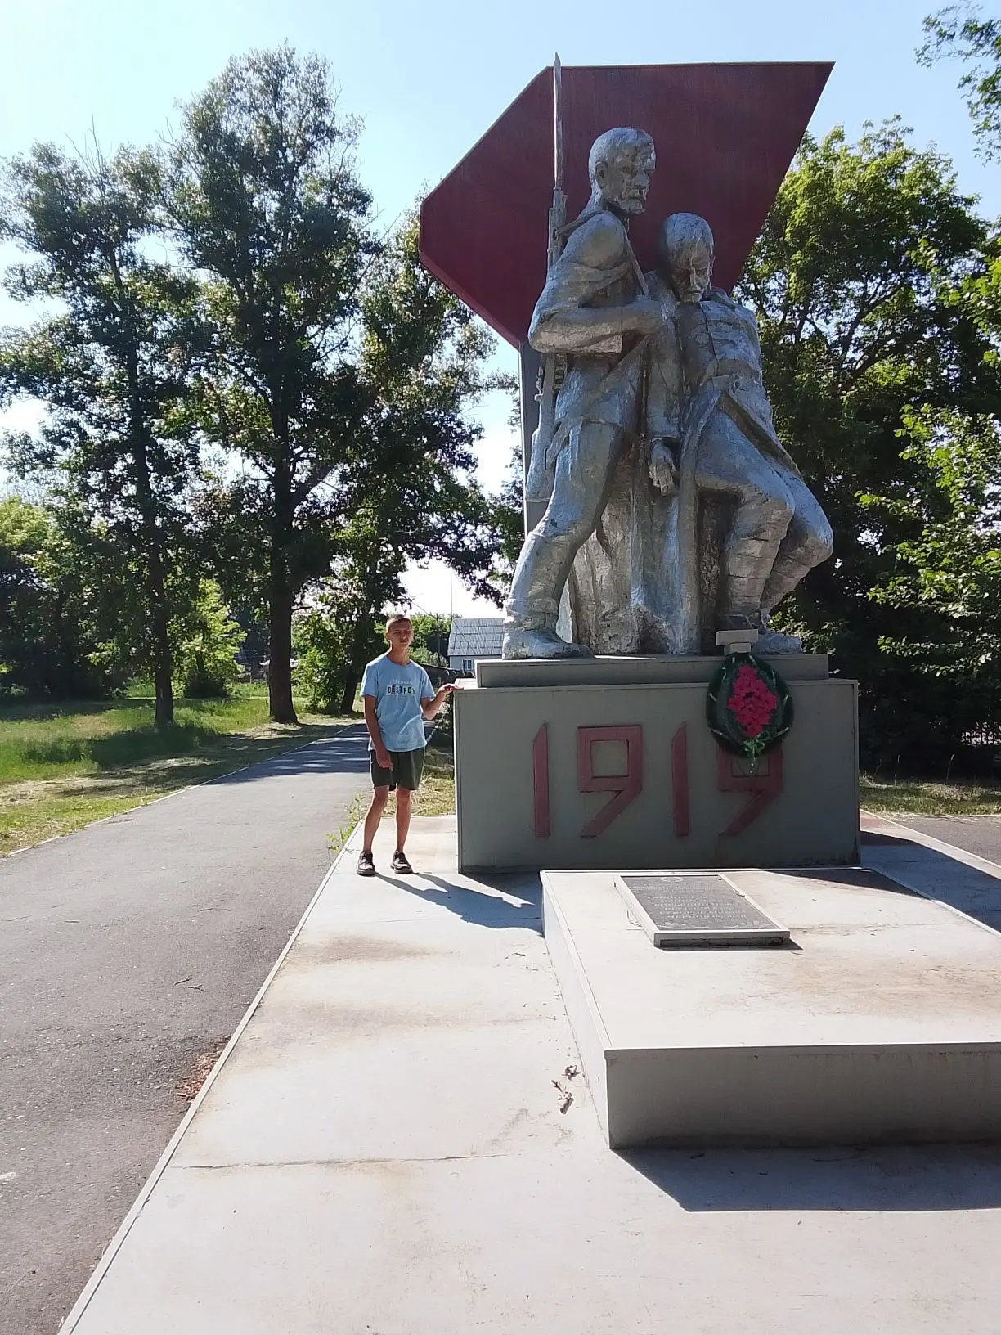

Slide 4
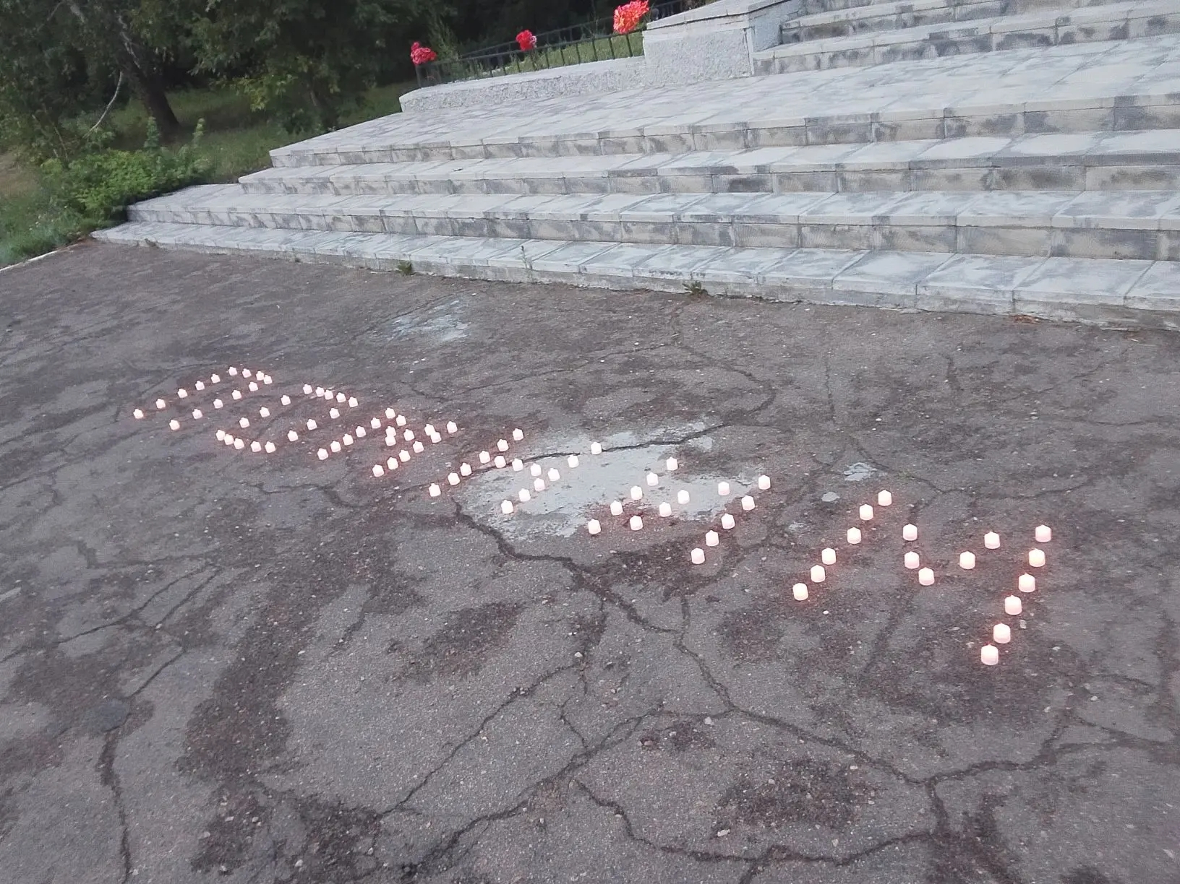

Slide 5
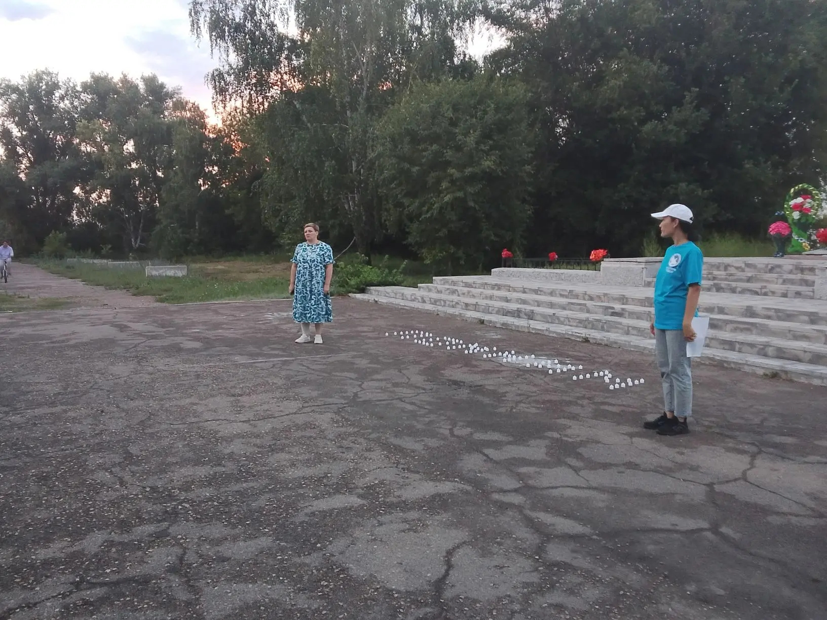

Slide 6
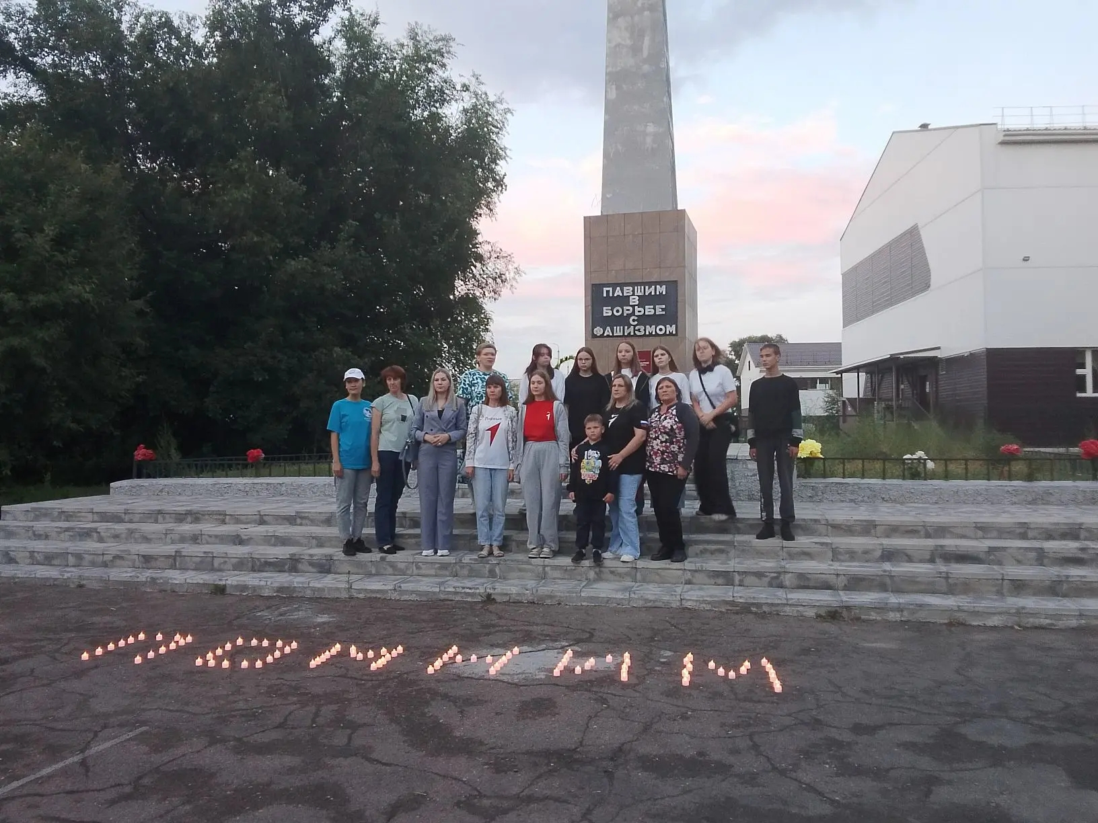

Slide 7
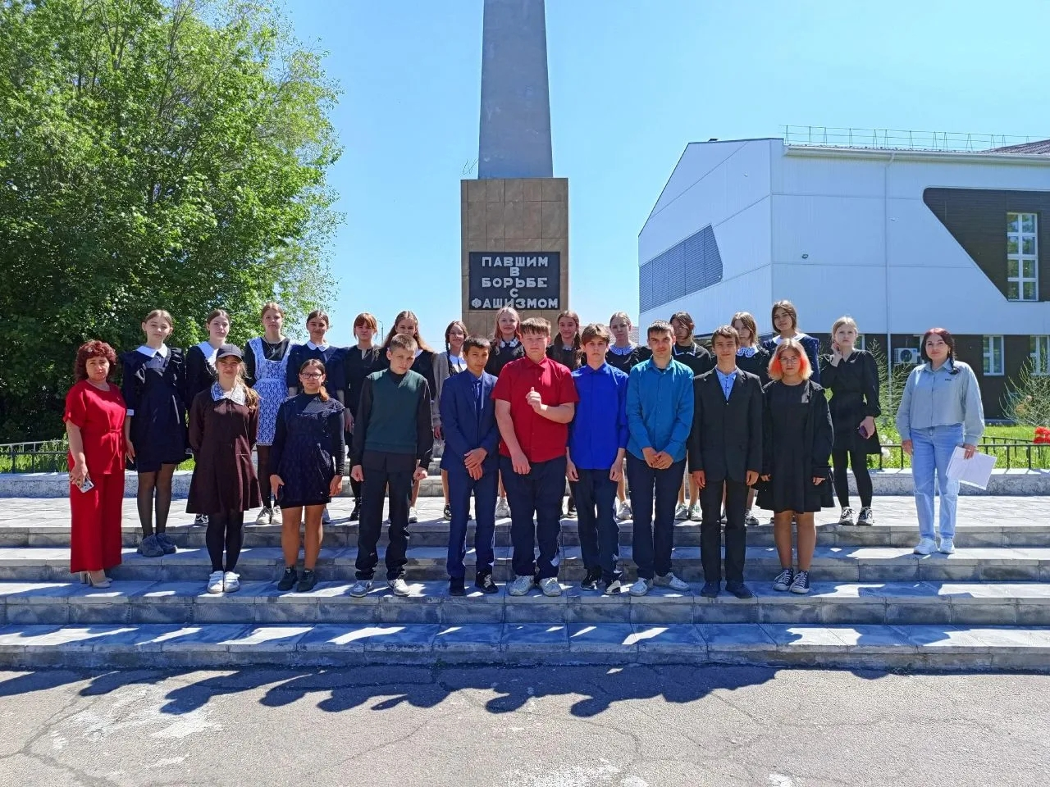

Slide 8
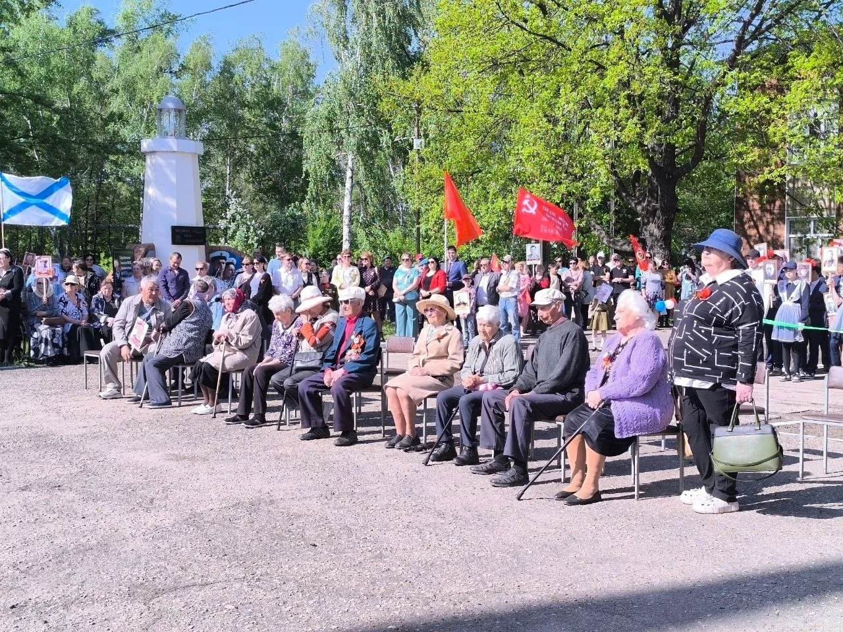

Slide 9
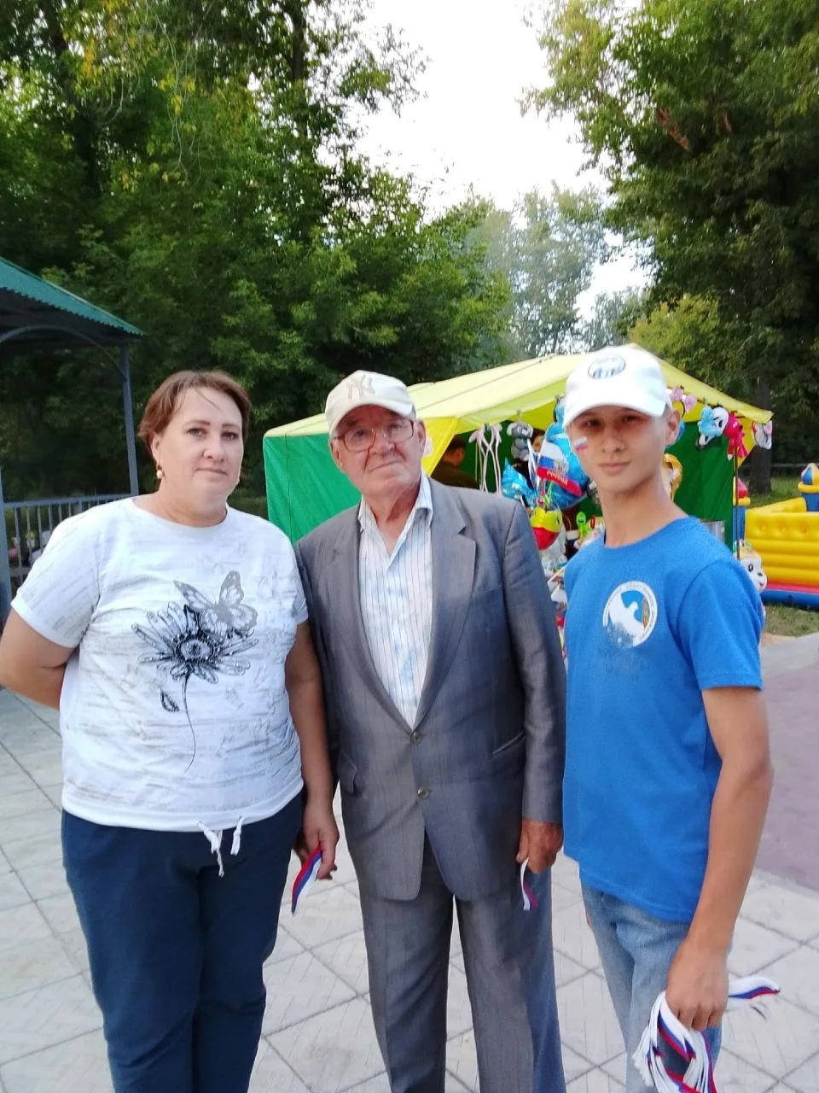

Slide 10
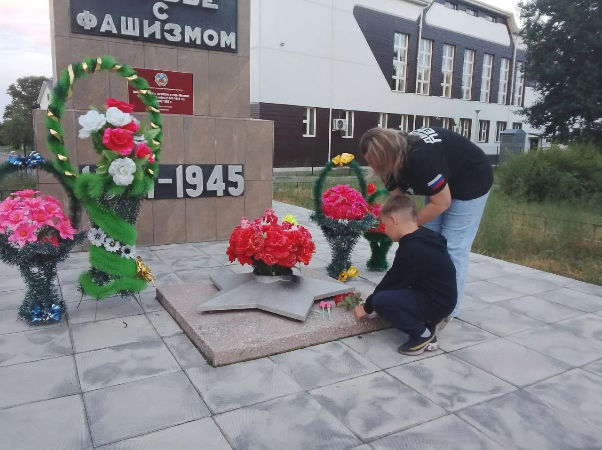

Slide 11
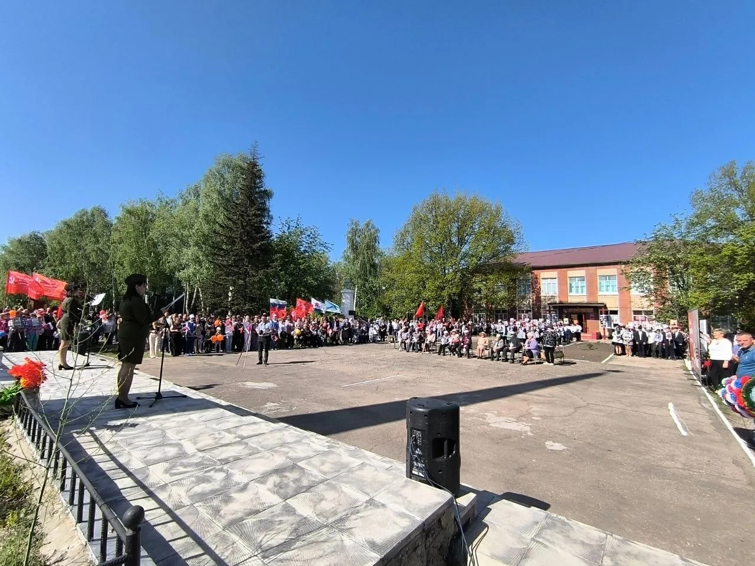

Slide 12
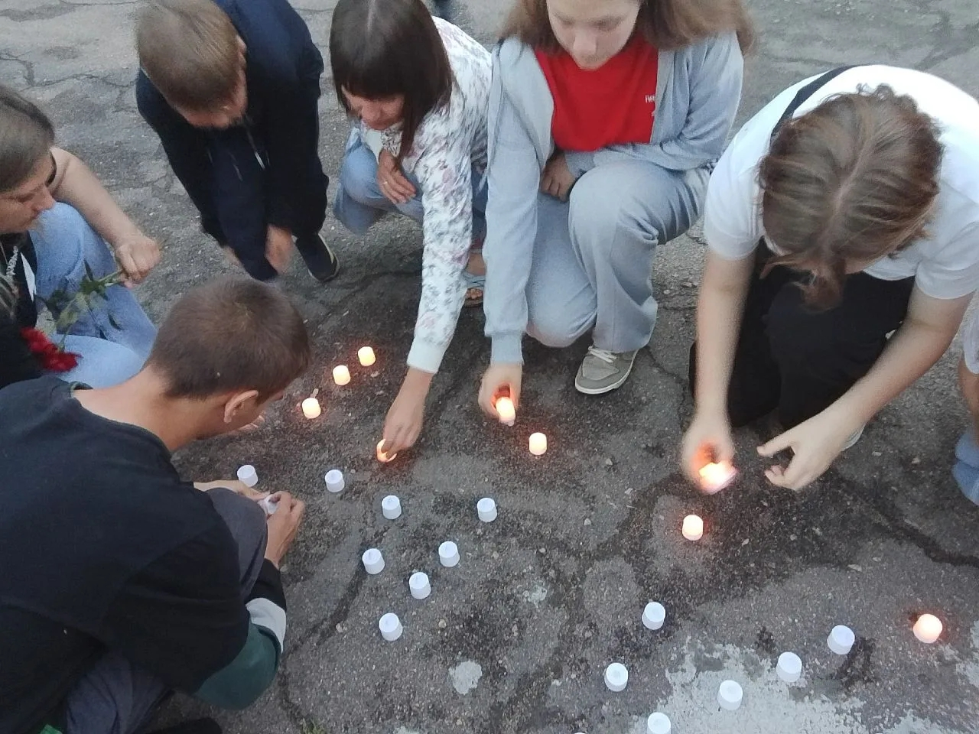

Slide 13
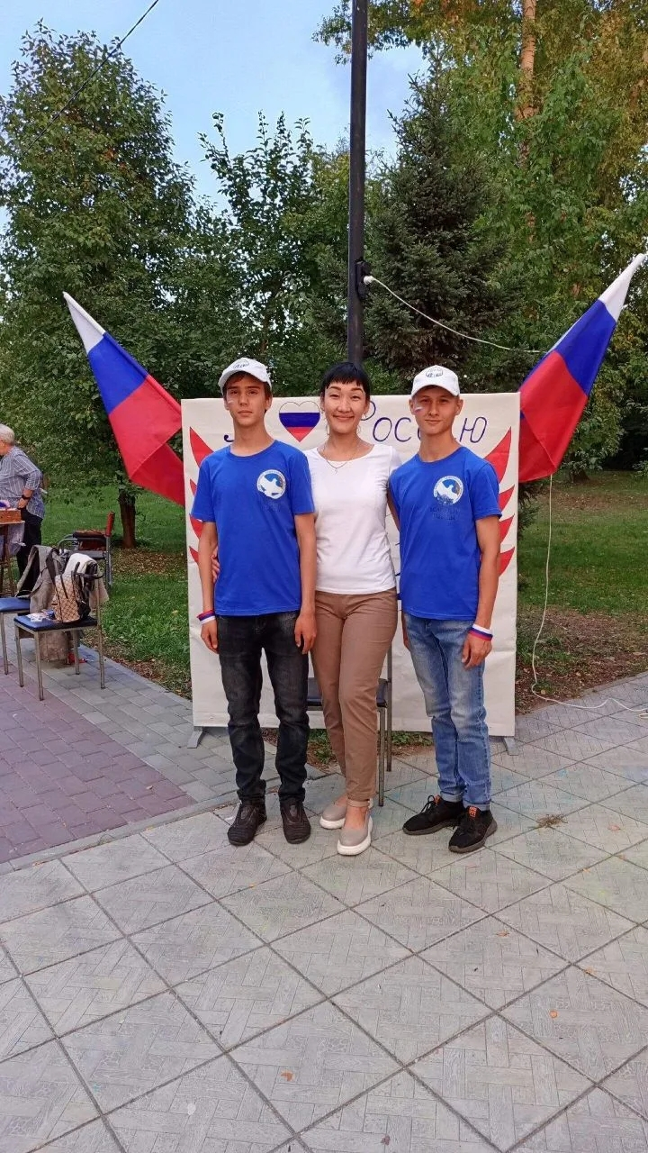

Slide 14
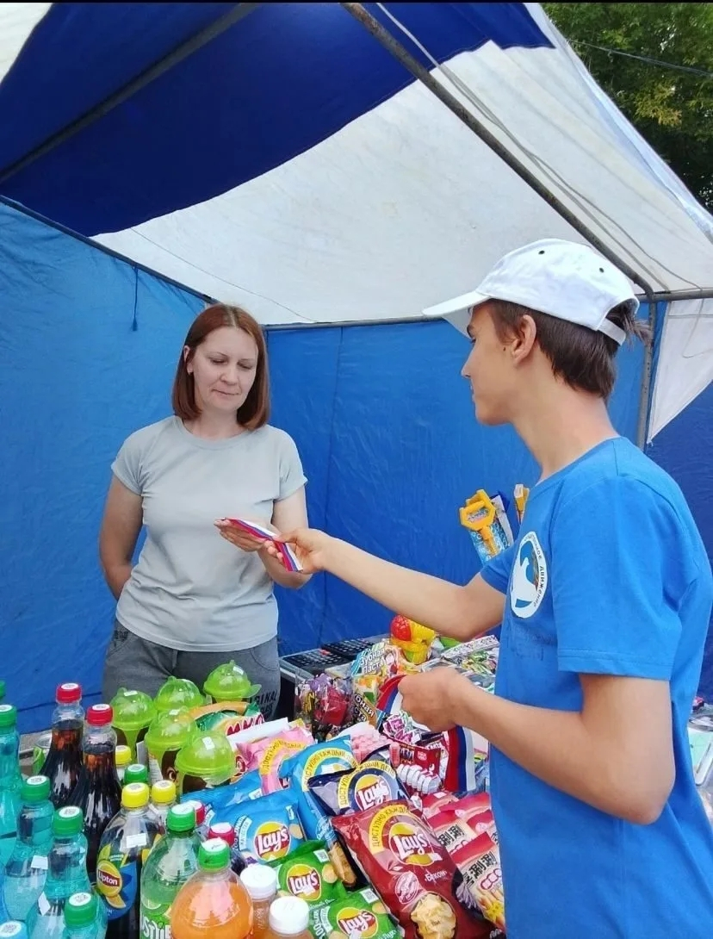

Slide 15
Цель проекта:
Направить молодёжь на участие в мероприятиях своей страны, города или села

Slide 16
Желаемые результаты:
Реализация поддержки проекта для более масштабного участия волонтеров в крупных мероприятиях

Slide 17
Участники проекта: все желающие неравнодушные люди от 12 до 30 лет включительно

Slide 18


